Slide 1
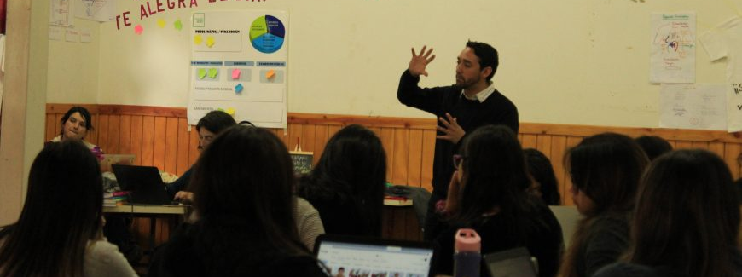
Herramientas y estrategias
En la jefatura de curso martes 31 de mayo
TRI de la Práctica Intermedia - Prof. Karen Mariángel- Katherine Reyes- Felipe Clavo

Slide 2

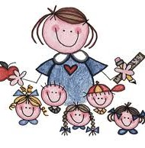
En esta clase…
  Comprender la importancia de la vinculación que establece la jefatura de curso, entre la escuela y las familias.
Herramientas del profesor/a jefe
  El libro de clases
  El sociograma
Estrategias para jefatura
  Fundamentos
  Tareas

Slide 3

Para comenzar….
¿Qué recuerdas de tu profesor/a jefe?
¿Qué características tenía? ¿alguna vez necesitaste de su ayuda?

Slide 4
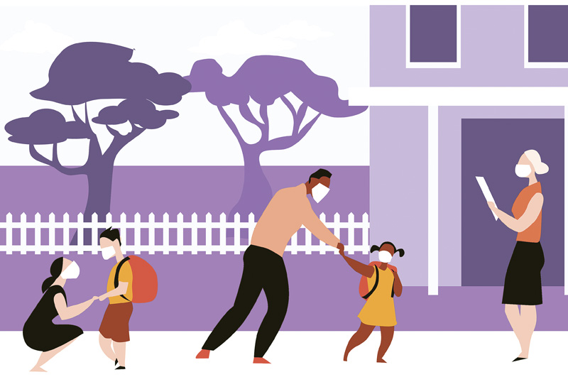
Familia y Escuela
“(…)familia y escuela, van construyendo criterios en conjunto para apoyar los procesos de los niños, niñas y adolescentes, y en ese camino van reconociendo la necesidad que ambos tienen de contar con el otro de manera efectiva”
(UNICEF, 2011)

Slide 5

El/La profesor(a) Jefe
“Sin duda, profesores y profesoras jefes son los interlocutores más recurrentes y también los referentes más directos en términos del desempeño académico y social de los y las estudiantes, lo que puede generar la percepción de que la responsabilidad de la relación recae fuertemente sobre ellos. ”
(UNICEF, 2011)

Slide 6
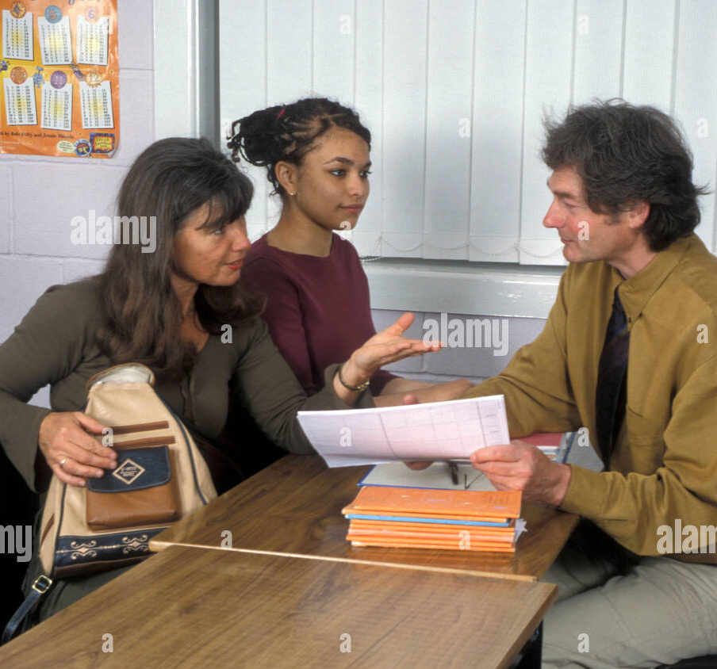
Elementos a considerar en la Jefatura.
Contextualizar con la familia el trabajo del/la profesor(a) jefe.
“(…)generar espacios sistemáticos e institucionalizados que permitan contener el desarrollo de estrategias compartidas para vincularse con las familias.”
Bitácoras o actas de reuniones profesor(a) jefe/apoderados(as)
Periodicidad y organización de entrevistas o reuniones con estudiantes/apoderados.
Utilizar espacios institucionalizados (evitar grupos de whatsapp no formales).

Slide 7
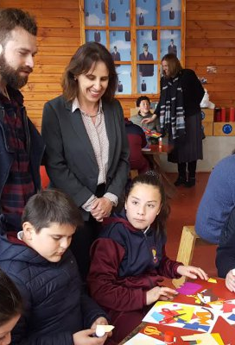
Elementos a considerar en la Jefatura.
“(…)definir quién o quiénes apoyarán al profesor/a jefe cuando se vea enfrentado a problemáticas específicas que deba abordar con las familias, como son la convivencia escolar y el rendimiento académico.”
Conocer y establecer canales con el equipo de convivencia escolar.
Derivar a equipo de apoyo psicosocial, manteniendo un seguimiento: psicólogos, psicopedagogos, fonoaudiólogos, entre otros.

Slide 8

El rol del/la profesor(a) jefe.
En relación con sus estudiantes:
- Propiciar y mantener altas expectativas en todos y todas.
- Monitorear y apoyar su desempeño académico y relaciones sociales al interior de la escuela y buscar los respaldos necesarios para atender sus dificultades.
- Conocer sus características socioculturales e incentivar su integración en los procesos de aprendizaje.

Slide 9

El rol del/la profesor(a) jefe.
En relación con los padres y apoderados:
Propiciar y mantener altas expectativas en sus hijos e hijas.
Proveerles información clara, oportuna y relevante respecto del desempeño de sus hijos e hijas.
Generar espacios de participación, formación e información sistemáticos y pertinentes.

Slide 10

El rol del/la profesor(a) jefe.
En relación con los equipos directivos y docentes al interior la escuela:
- Propiciar y mantener altas expectativas en relación a todos los estudiantes.
- Demandar los espacios institucionales para el diseño y evaluación de las acciones de la escuela con sus apoderados/as.
- Mantener una comunicación oportuna con los directivos y docentes para abordar las problemáticas académicas y de convivencia escolar de los estudiantes.

Slide 11
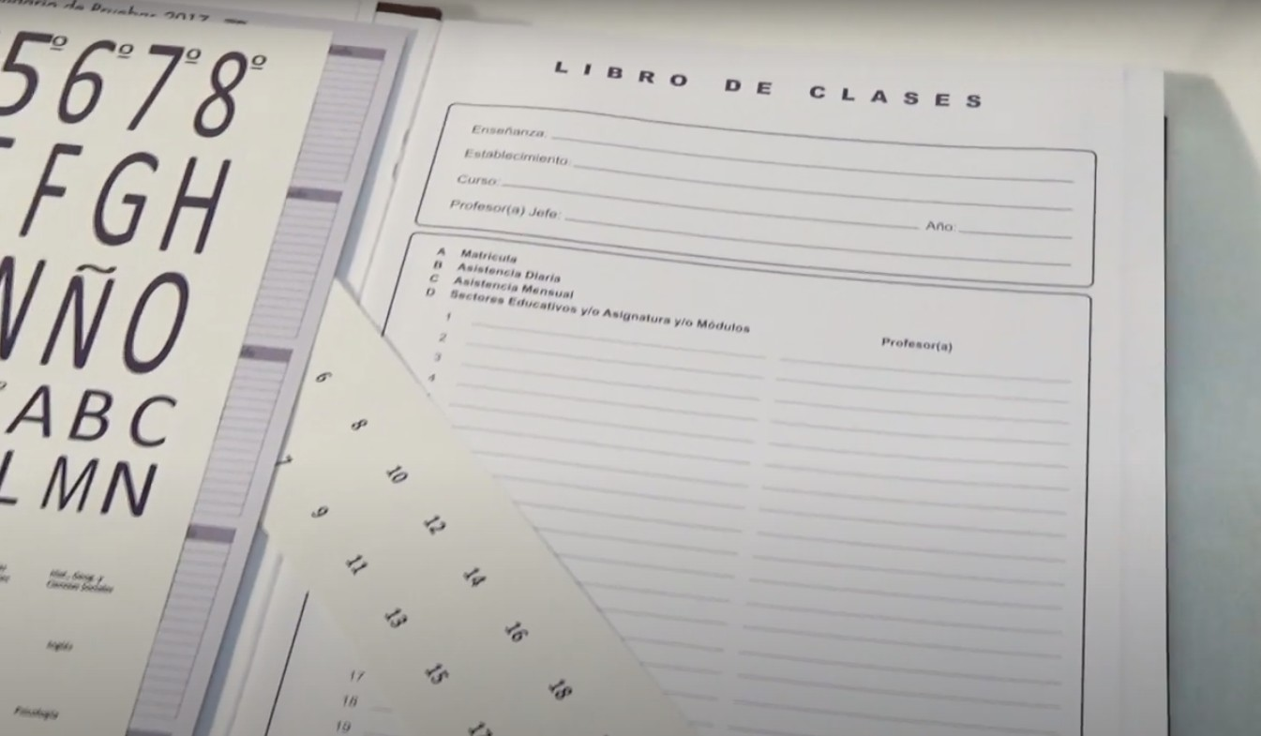
Conociendo el libro de clases
Funciones y usos en la escuela
Herramientas del profesor/a jefe
  El libro de clases
  El sociograma
Estrategias para jefatura
  Fundamentos
  Tareas
  Ejemplo

Slide 12
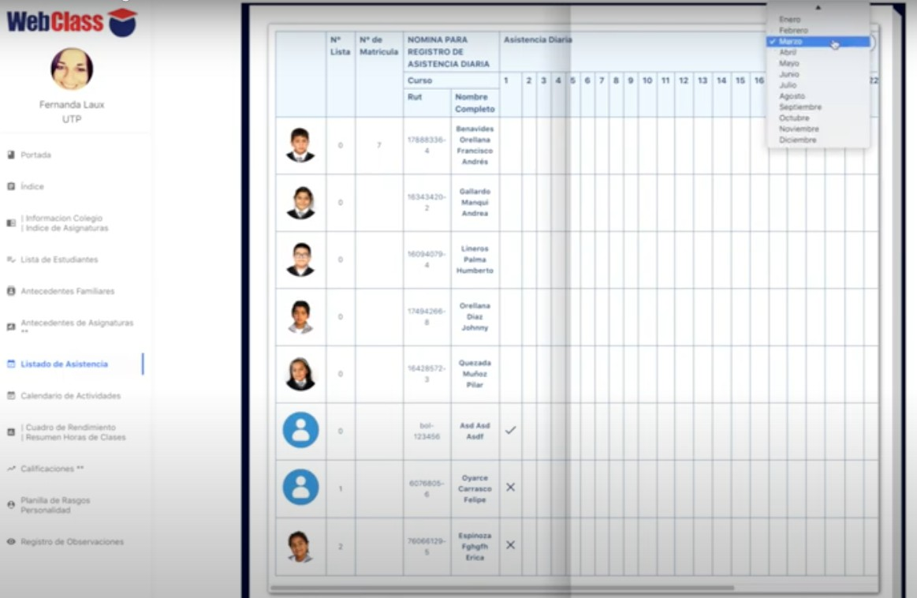
Conociendo el libro de clases
Versión digital
Herramientas del profesor/a jefe
  El libro de clases
  El sociograma
Estrategias para jefatura
  Fundamentos
  Tareas
  Ejemplo

Slide 13
El libro de clases como registro
Necesidades administrativas y pedagógicas
Herramientas del profesor/a jefe
  El libro de clases
  El sociograma
Estrategias para jefatura
  Fundamentos
  Tareas
  Ejemplo
Registro
  Asistencia, calificaciones, datos, hoja de vida
  Leccionario
  Entrevistas a apoderados/as
Manejo de la conducta
  Hoja de vida
  Calificaciones

Slide 14
El manejo de la información
Confidencialidad y relación con apoderados
Herramientas del profesor/a jefe
  El libro de clases
  El sociograma
Estrategias para jefatura
  Fundamentos
  Tareas
  Ejemplo
La información personal vertida en el libro de clases es absolutamente confidencial.
Es importante mantener un vínculo de confianza con las familias para facilitar el proceso de obtención de información.
El tratamiento de la información sensible debe ser ético.
La ALIANZA ENTRE FAMILIA Y ESCUELA es fundamental.
Aprovechar la reunión de apoderados para instalar la necesidad de comunicarse con fluidez, así como de mantener la información actualizada.

Slide 15
Conocer un curso
Enfoque sociométrico
Herramientas del profesor/a jefe
  El libro de clases
  El sociograma
Estrategias para jefatura
  Fundamentos
  Tareas
  Ejemplo
Técnica para identificar y caracterizar las relaciones sociales entre varios miembros de un grupo.
El sociograma es un diagrama que visibiliza las redes entre los y las estudiantes, así como aquellos miembros de la comunidad que son excluidos.
Especialmente útil cuando se asume jefatura de un curso nuevo.
Permite abordar tareas de diversa índole, desde ubicación espacial de niños en la sala, hasta la conformación de grupos de trabajo y el diagnóstico psicosocial.

Slide 16
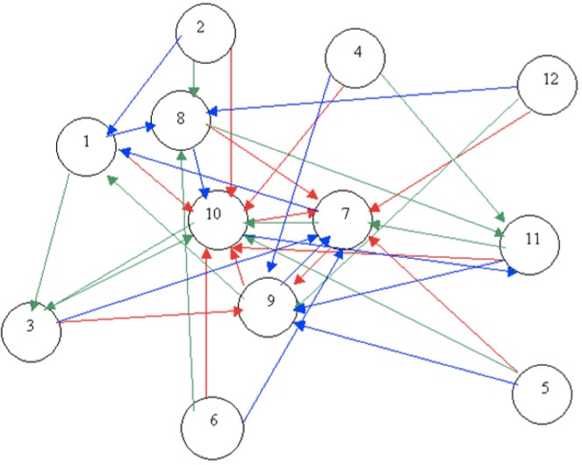
Preguntas del sociograma
Y qué permiten identificar
Herramientas del profesor/a jefe
  El libro de clases
  El sociograma
Estrategias para jefatura
  Fundamentos
  Tareas
  Ejemplo
¿Con quién te gustaría sentarte en clases?
¿Con quién prefieres jugar en el recreo?
¿Con quién no te gustaría trabajar en grupo?
¿Con quién no te gustaría jugar a la pinta?

Slide 17
Comunidad de aprendizaje
Un enfoque colaborativo
Herramientas del profesor/a jefe
  El libro de clases
  El sociograma
Estrategias para jefatura
  Fundamentos
  Tareas
  Ejemplo
Si bien la conformación de un curso obedece principalmente a factores administrativos, es labor del profesor/a jefe convertir el grupo en una comunidad con foco en el aprendizaje.
La comunidad de aprendizaje es un grupo humano organizado que se involucra genuina colaborativamente en un objetivo común que asume como propio.
Requiere sentido de responsabilidad individual para favorecer al colectivo.

Slide 18
Creando y manteniendo comunidad
¿Qué desafíos involucra?
Herramientas del profesor/a jefe
  El libro de clases
  El sociograma
Estrategias para jefatura
  Fundamentos
  Tareas
  Ejemplo
Normas consensuadas y consistencia en la aplicación (manejo de la conducta)
Toma de decisiones, asunción de responsabilidades, participación ciudadana
Acuerdos
Vínculos
Valores colectivos (honestidad, rectitud, solidaridad, etc.)
Resolución de problemas

Slide 19

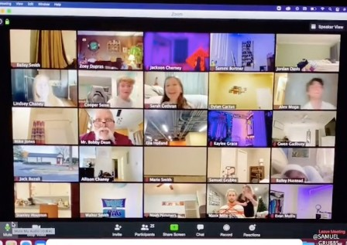
¿Y en pandemia, profe?
Otras formas de colaborar (unas más gratas que otras)
Herramientas del profesor/a jefe
  El libro de clases
  El sociograma
Estrategias para jefatura
  Fundamentos
  Tareas
  Ejemplo

Slide 20
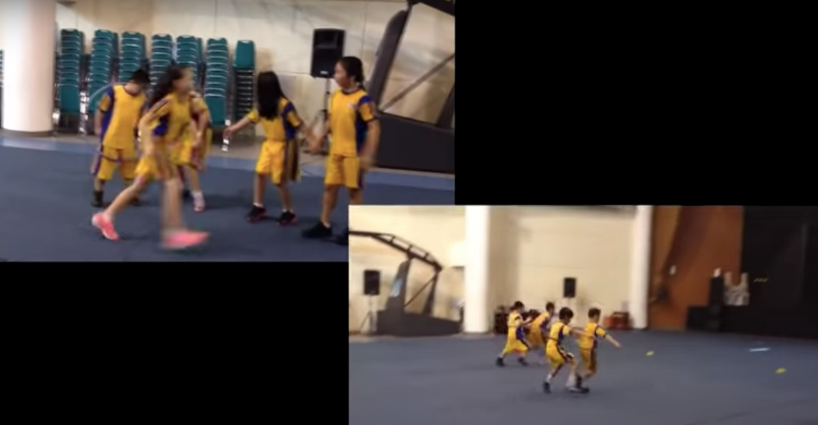
Aplicación de un juego colaborativo
En Educación Física
Herramientas del profesor/a jefe
  El libro de clases
  El sociograma
Estrategias para jefatura
  Fundamentos
  Tareas
  Ejemplo

Slide 21
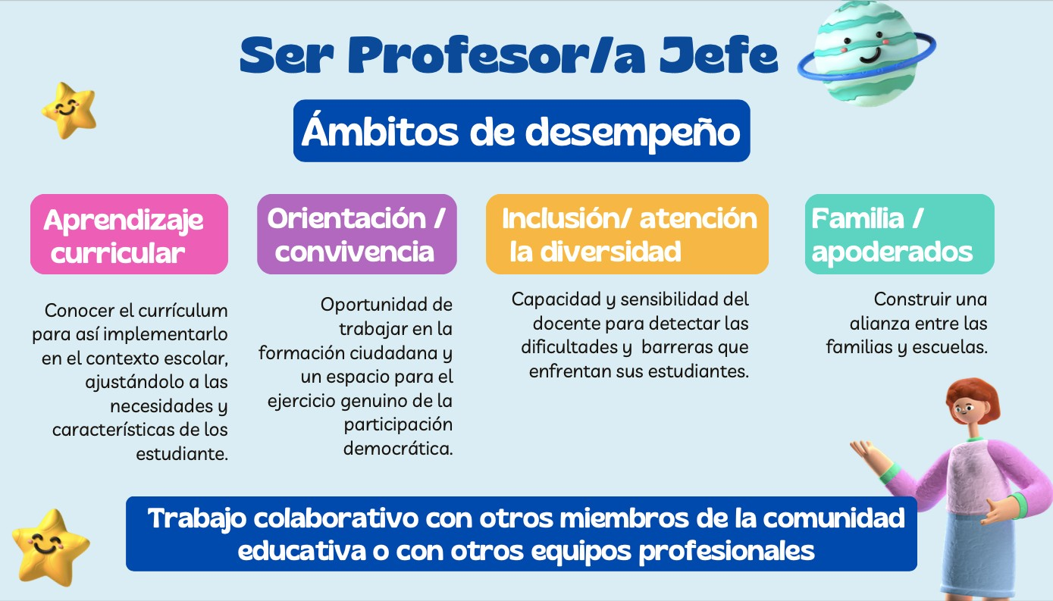

Slide 22
Lecturas sugeridas
Optativas
García, J. et al. (2011). La relación maestro-alumno percibida por alumnado de primero de primaria. En: http://repositori.uji.es/xmlui/bitstream/handle/ 10234/77330/fr_2011_8_4.pdf
Dávila, G. & Velásquez, A. (2007). Evaluación de la aplicación de juegos colaborativos: “Devorón” y “Temporal”. En: Revista Electrónica de Investigación Educativa Vol. 9, No. 2; http://www.scielo.org.mx/pdf/redie/v9n2/v9n2a1.pdf
Urbina, C., López, V. & Cárdenas-Villalobos, J. (2018). El uso de sociogramas en la escuela para la mejora de la convivencia: un estudio en escuelas chilenas. En: Perfiles educativos vol.40 no.160; http://www.scielo.org.mx/pdf/peredu/ v40n160/0185-2698-peredu-40-160-83.pdf

